Slide 1
Vivado IP集成设计教程
（一）IP核封装
（二）IP核管理
（三）原理图设计
参考：《Vivado IP集成器设计环境》

Slide 2
（一）IP封装 1. 创建工程文件
打开Vivado设计开发软件，点击“Create New Project”选项，选择创建新的工程项目，点击“Next”按钮，开始创建工程项目。
在 “Project name”和“Project location”中修改工程名称和工程存放路径。工程名：clk_div；路径名ddca_lab_<姓名缩写>。同时勾选“Create project subdirectory”复选框，点击“Next”按钮。
勾选“RTL Project”，勾选“Do not specify sources at this time”，点击“Next”按钮。
在“Default Part”界面中，选择Boards->Basys3或者Parts-> xc7a35tcpg236-1，点击“Next”按钮。
在“New Project Summary”界面中，点击“Finish”按钮，完成新的工程项目的创建。

Slide 3
（一）IP封装 2. 添加设计文件并综合
在Vivado左侧的“Flow Navigator”流程处理窗口中的“PROJECT MANAGER”选项中，展开并点击“Add Sources”选项。选择“Add or create design sources”选项，点击“Next”按钮。
在“Add or Create Design Sources”界面中，点击“Create Files”按钮，新建clk_div.sv文件，选择SystemVerilog。点击“OK”按钮。
在Vivado中间“Sources”窗口，“Design Sources”下，双击clk_div，打开编辑窗口。输入clk_div模块的源程序代码。
在Vivado左侧的“Flow Navigator”流程处理窗口中的“SYNTHESIS”选项中，展开并点击“Run Synthesis”进行综合。在设计无误的情况下，会弹出“Synthesis successfully completed”窗口，点击“Cancel”按钮退出。

Slide 4
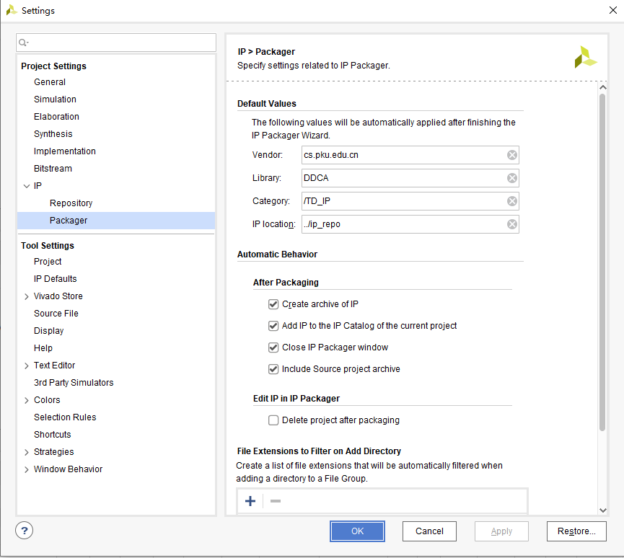
（一）IP封装 3. 设置定制IP属性
在Vivado左侧的“Flow Navigator”流程处理窗口中的“PROJECT MANAGER”选项中，展开并点击“Setting”选项。
在“Setting”对话框中展开“IP”选项并选择“Packager”。在Packager对话框中设定IP库名和目录。
  Vendor: cs.pku.edu.cn
  Library: DDCA
  Category: <姓名缩写>_IP
  IP location: <默认>
  复选框如图所示
点击“OK”完成设置。

Slide 5
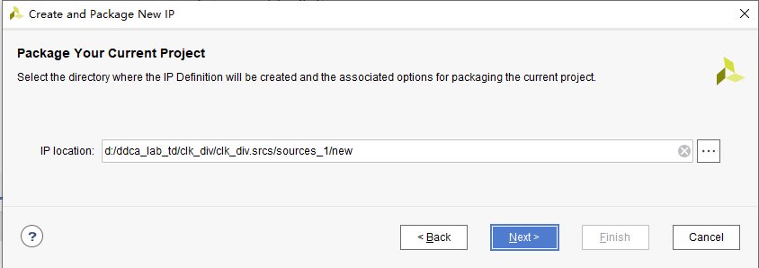
（一）IP封装 4. 封装IP
在Vivado当前工程主界面主菜单下，选择“Tool”菜单，选择“Create and IP Package…”选项。点击“Next”按钮进入下一步。
进入“Chose Create Peripheral or Package IP”界面，选择“Package your current project”选项。点击“Next”按钮进入下一步。
在“Package Your Current Project”界面中，可在“IP location”中数据IP存放位置，本教程选择<默认目录>。点击“Next”按钮进入下一步。点击“Finish”结束IP封装。

Slide 6
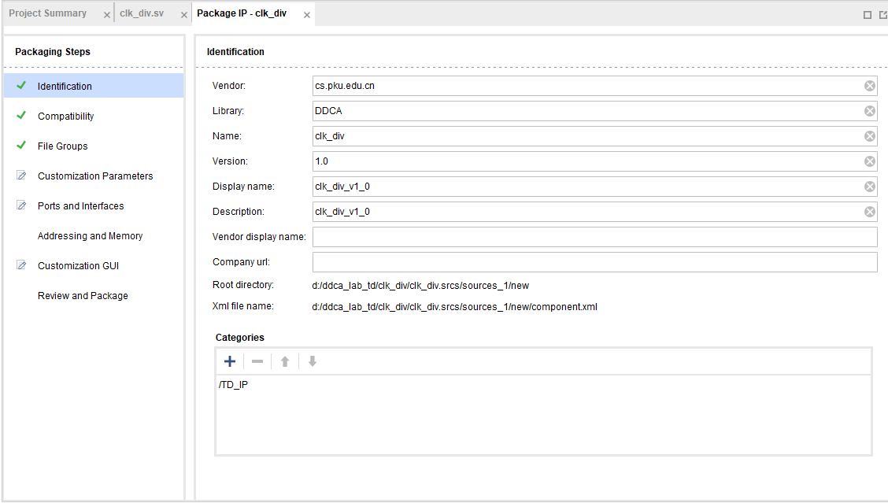
（一）IP封装 4. 编辑封装后IP
在Vivado左侧的“Flow Navigator”流程处理窗口中的“PROJECT MANAGER”选项中，点击“Edit Packaged IP”，出现“Pagckaged IP”窗口。

Slide 7
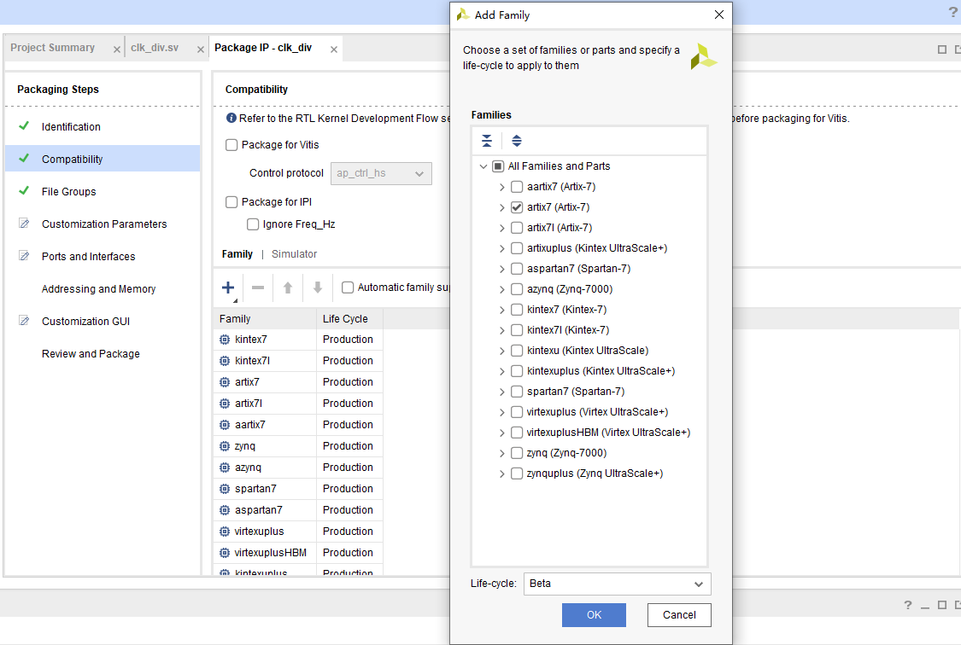
（一）IP封装 4. 编辑封装后IP
在“Identification”对话框，本教程选择<默认>
在“Compatibility”对话框，点击“+”添加aritx7系列芯片。

Slide 8
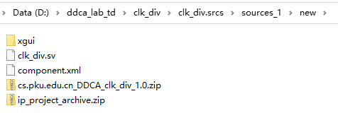
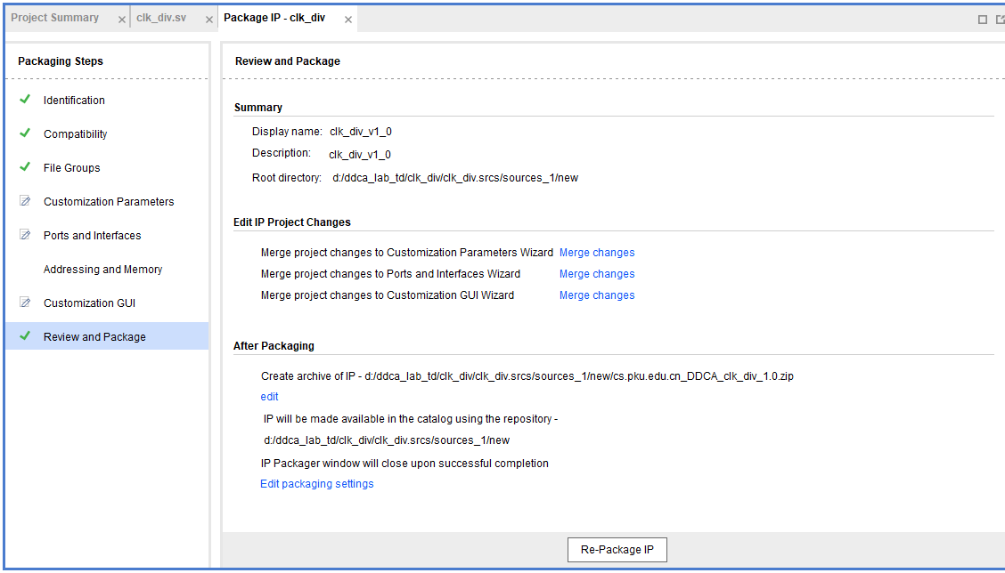
（一）IP封装 4. 编辑封装后IP
在“Review and Package”对话框，点击“Package IP”按钮。
每次修改后，必须重新封装，点击“Re-Package IP”
关闭项目退出，记住IP封装.zip文件的位置。

Slide 9
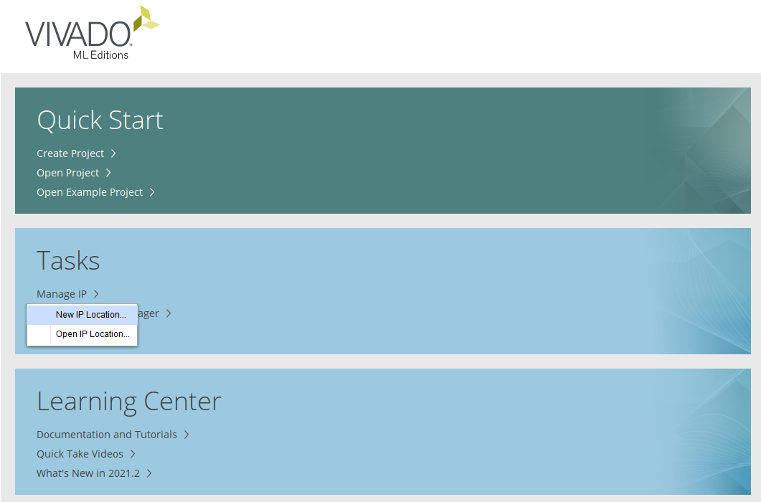
（二）IP管理 1. 创建IP库
打开Vivado设计开发软件，点击“Manage IP”选项，选择“New IP Location…”，创建IP库。

Slide 10
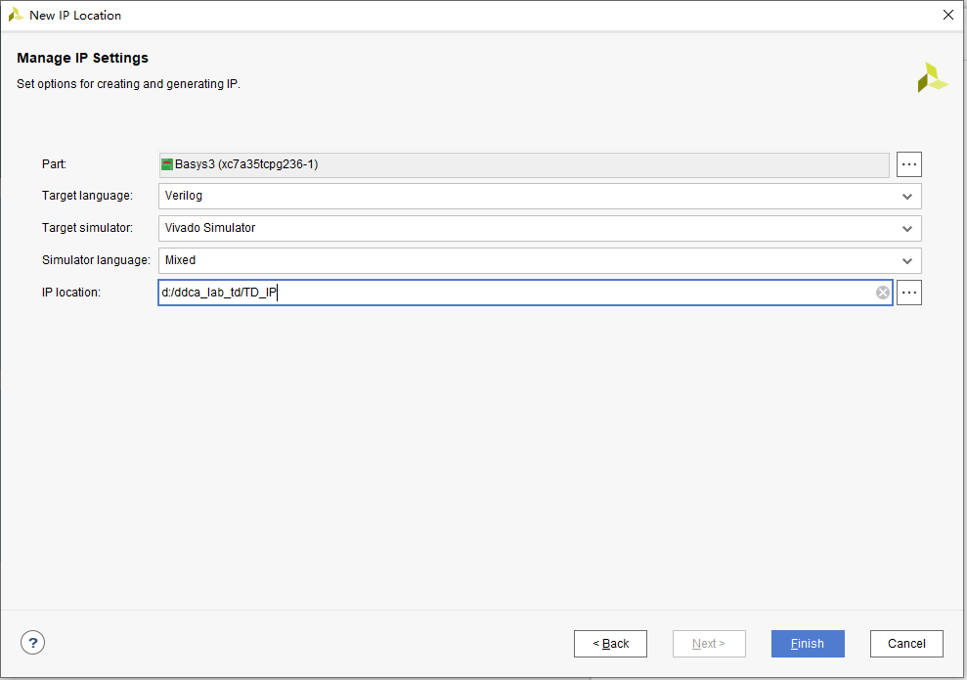
（二）IP管理 2. 设置IP库
在“Manage IP Setting”对话框中，填写相应的信息。
  Part选择Boards->Basys3，或者Parts->xc7a35tcpg236-1
  IP Location，在个人目录下创建<姓名缩写>_IP目录
  点击“Finish”

Slide 11
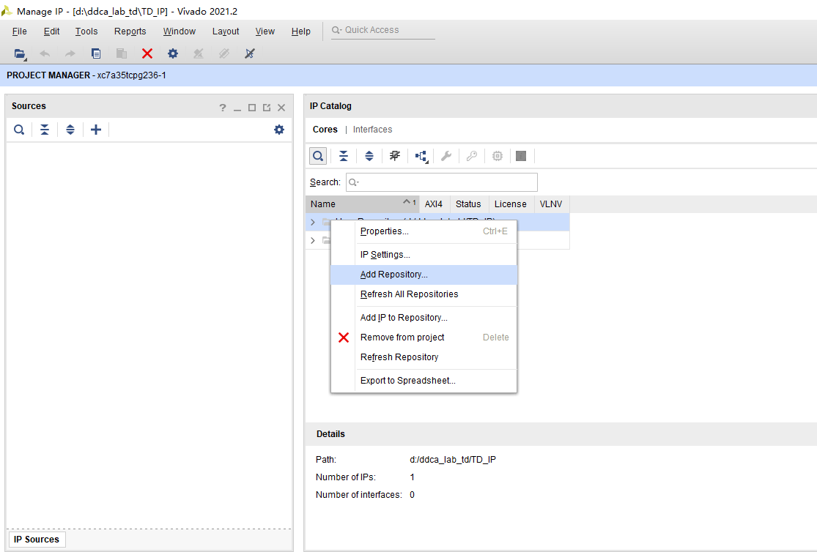
（二）IP管理 3. 添加自定制仓库
在“IP Catalog”界面中，点击右键选择“Add Repository”，选择之前建好的IP目录， <姓名缩写>_IP

Slide 12
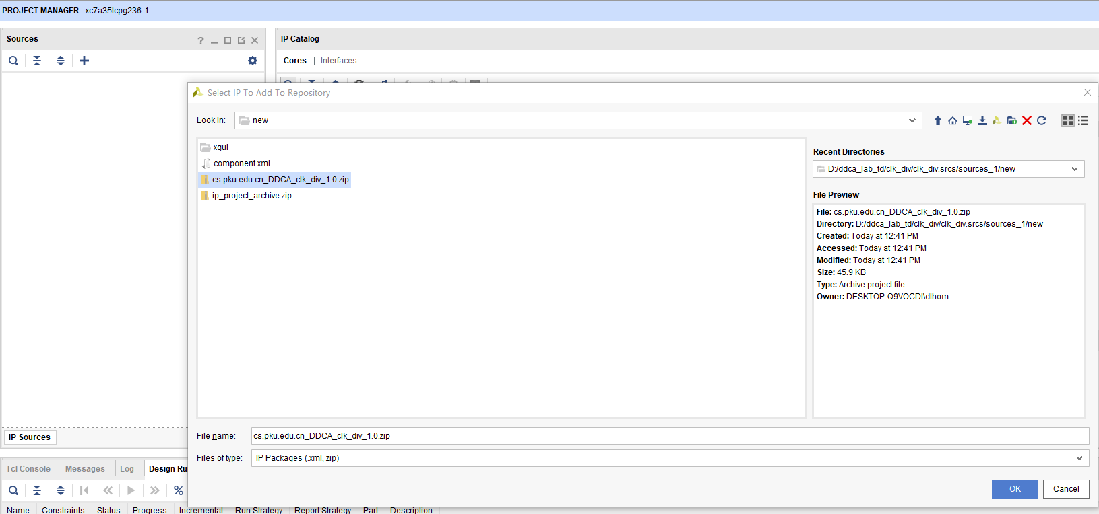
（二）IP管理 4. 添加自定制IP
在“IP Catalog”界面中，点击右键选择“Add IP to Repository”，选择第一阶段生成好的封装后IP压缩文件，如下图所示。点击“OK”结束。关闭工程项目结束。
反复进行上述步骤，生成display_7seg_x4的IP封装加入同一个IP库中。

Slide 13
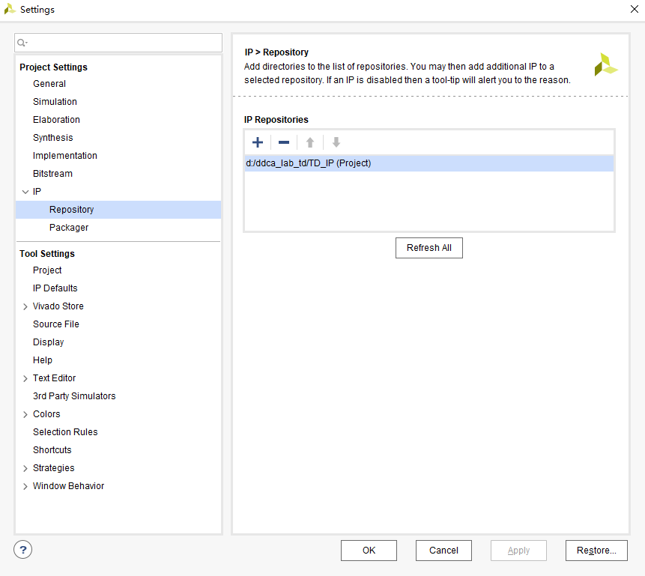
（三）原理图设计 1. 添加IP仓库
创建工程项目display_led
在Vivado左侧的“Flow Navigator”流程处理窗口中的“PROJECT MANAGER”选项中，展开并点击“Setting”选项。
在“Setting”对话框中展开“IP”选项并选择“Repository”。
在IP->Repository对话框中，点击“+”加入上一步创建的IP库目录。<姓名缩写>_IP。
点击“OK”完成设置。
如果任何IP有修改，必须点击
“Refresh All”按钮更新！！！

Slide 14
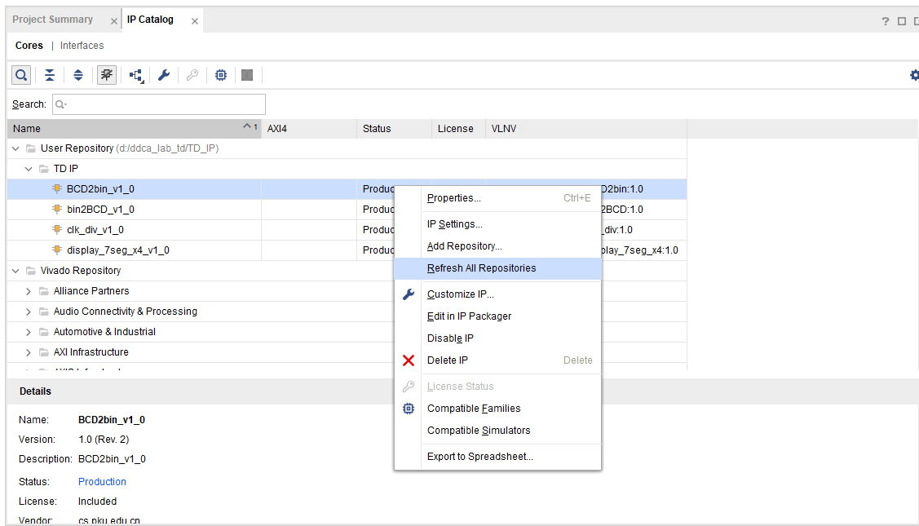
（三）原理图设计 2. 查看IP仓库
点击Vivado左侧的“IP Catalog”选项，可在右侧“IP Catalog”窗口中的看到封装好的IP。
如果任何IP有更新，应该点击右键选择“Refresh ALL Repositories”

Slide 15
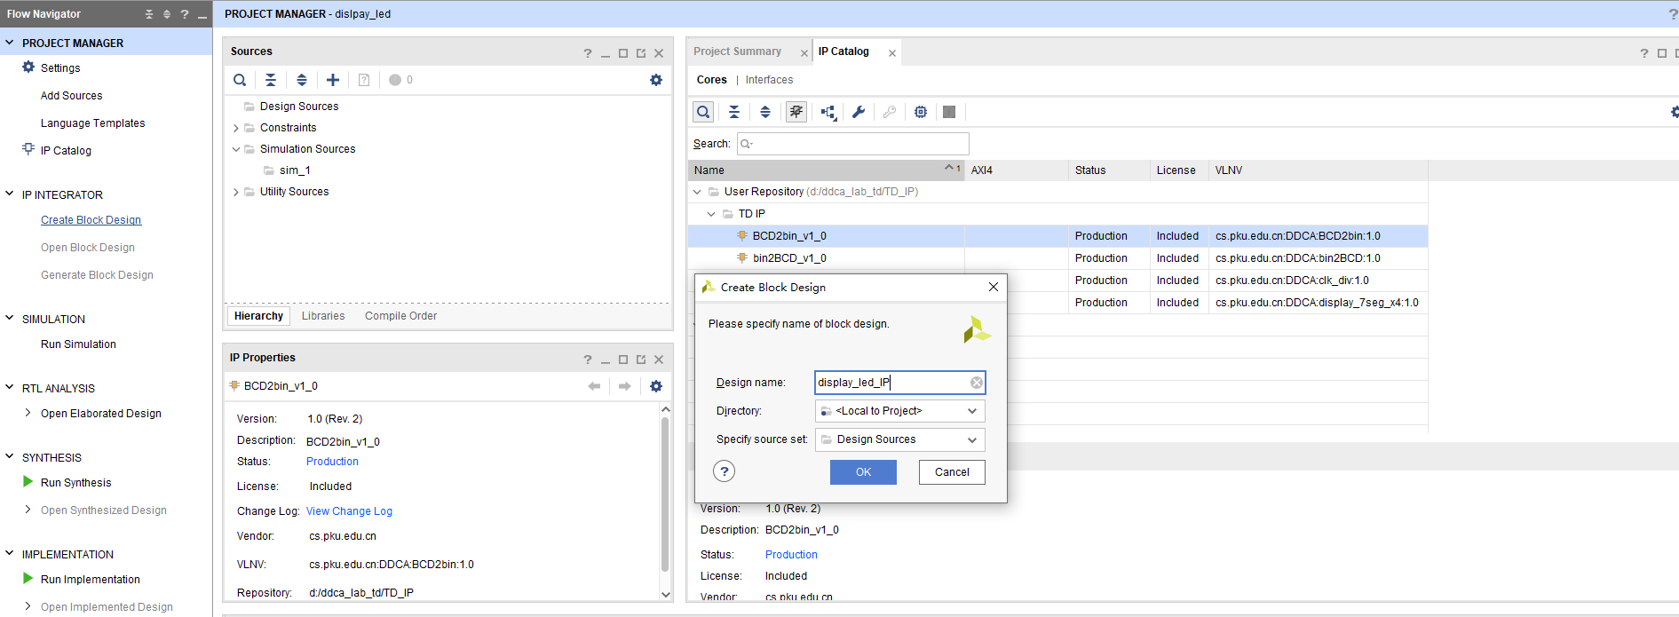
（三）原理图设计 3. 创建原理图文件
在Flow Navigator中展开IP Integrator，点击“Create Block Design”，将设计命名位“display_led_IP”，点击OK完成创建。
在Diagram界面，点击“+”添加IP，可在搜索栏Search输入“clk”，选择自定义的IP核“clk_div_v1_0”，按回车键添加
同理添加“display_7seg_x4”IP核到原理图中。

Slide 16
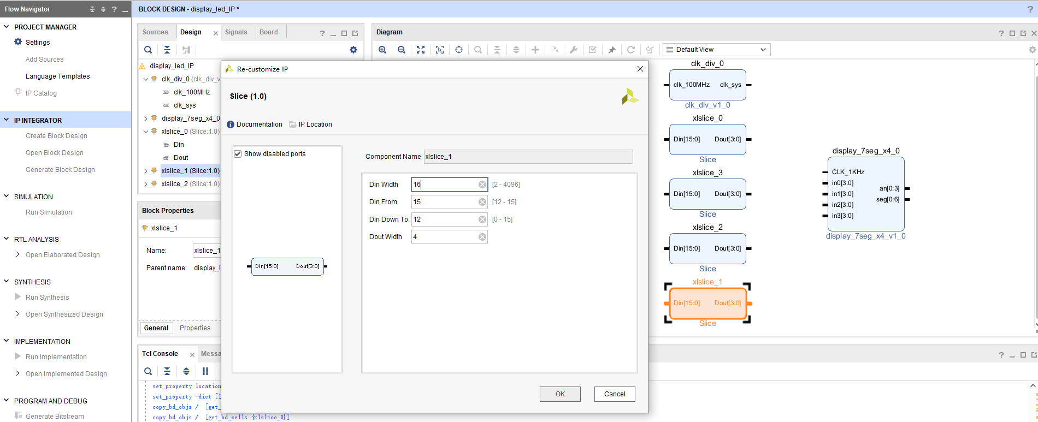
（三）原理图设计 4. 添加分线器Slice
添加4个分线器Slice IP，双击每个Slice方框，将输入Din With设为16，输出Dout from 和 Dout downto 分别设为(3,0), (7, 4), (11,8), (15,12)。Dout Width自动计算。这些slice分别对应display_7seg_x4的in0, in1, in2, in3四个端口。
这一步将输入的16位总线信号，拆分成4个4位的总线信号。
与Slice相对应是集线器Concat，可以将多个信号集合成一个总线信号。

Slide 17
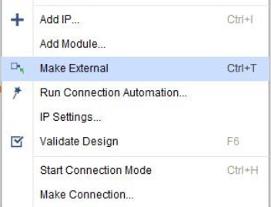
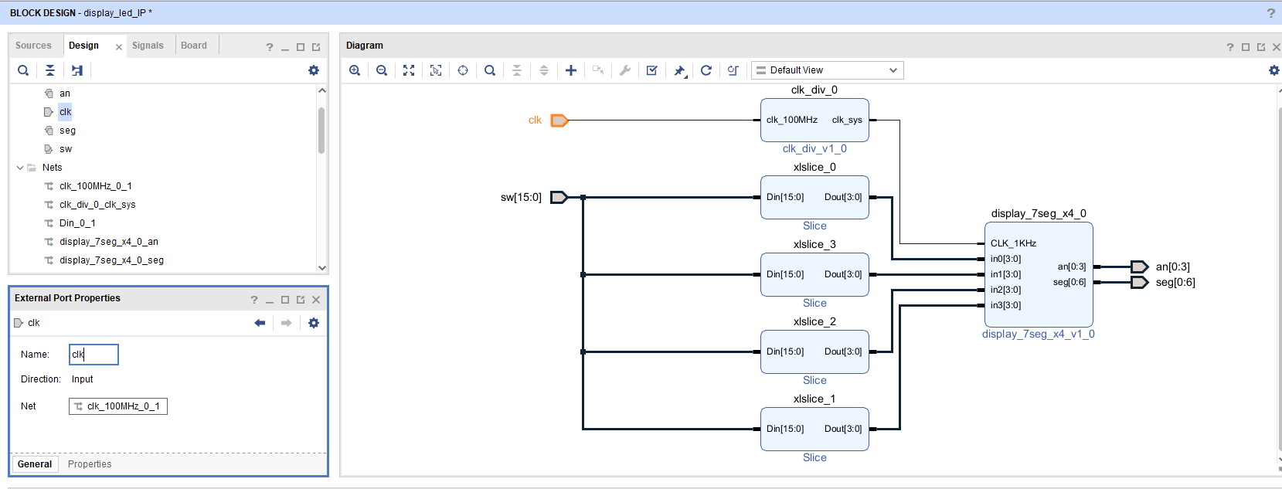
（三）原理图设计 5. 添加分线器Slice
点击模块端口，拖动鼠标与相应的端口连线。
点击模块端口，点击鼠标右键，选择“Make External”，生成原理图对外端口。
点击外部端口，在左侧的External Port Properties窗口中修改名称为Basys3的相应端口名。输入clk和sw，输出an和seg。
双击clk_div，修改分频参数“10000”，时钟周期1ms

Slide 18
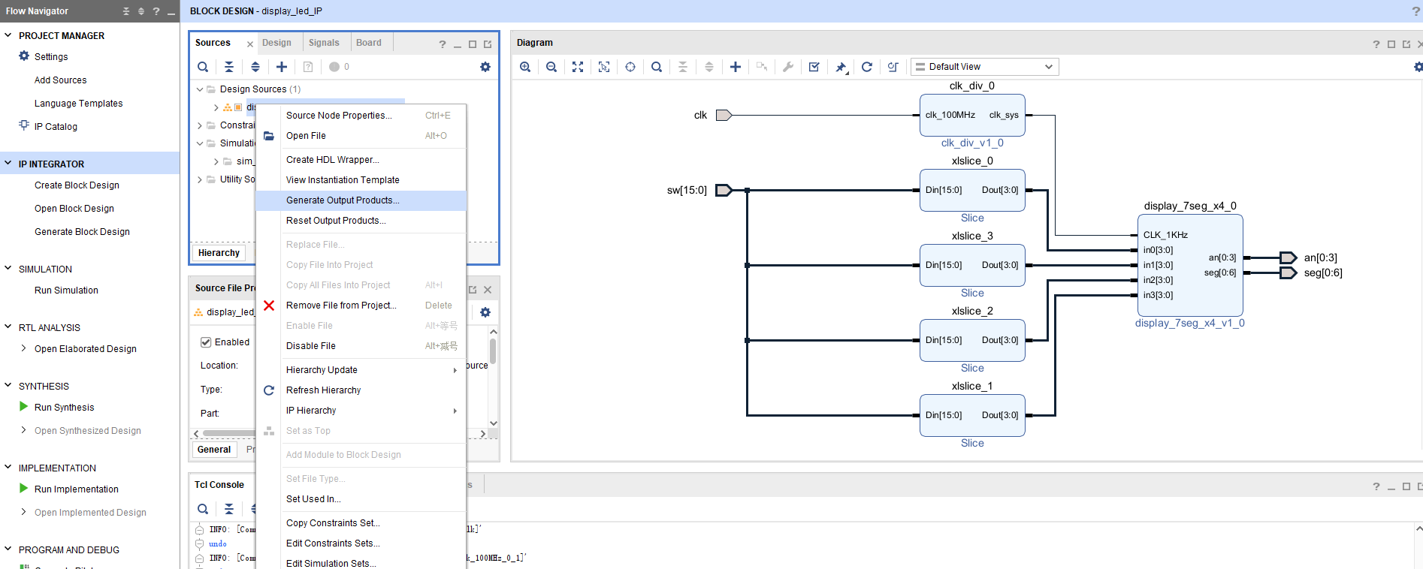
（三）原理图设计 6. 生成项目文件
在中间Sources项中，展开Design Sources，右键点击“display_led_IP”
选择“Generate Output Products”自动生成相关文件。弹出窗口中，在“Synthesis Options”一项中选择“Out of context per IP”，然后点击Generate按钮。
右键点击“display_led_IP”，选择“Create HDL Wrapper”生成顶层SystemVerilog文件。选择“Let Vivado manage wrapper and auto-update”，点击OK按钮。

Slide 19
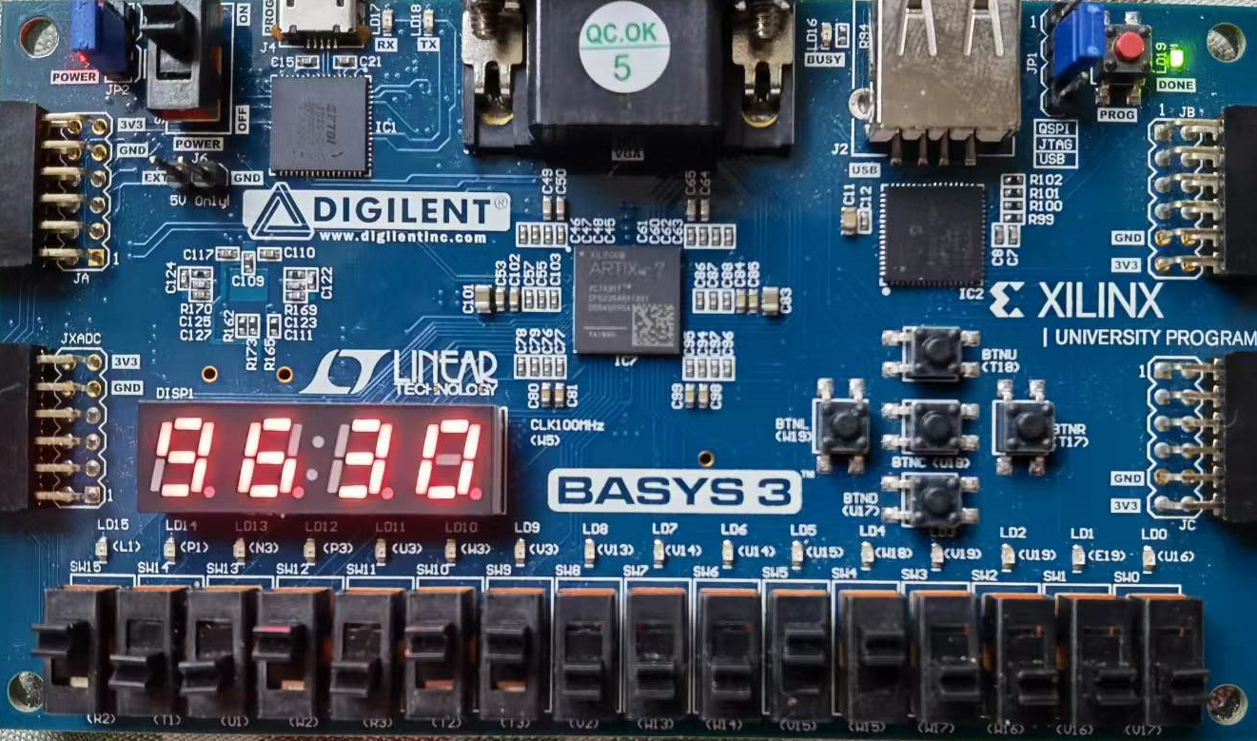
（三）原理图设计 7. 综合并生成Bit文件
在Sources项中选中display_led_IP_wrapper，在左侧SYNTESIS下选择“Run Synthesis”。
在“Add Sources”中添加Constrains文件。
在左侧“PROGRAM AND DEBUG”下选择“Generate Bitstream”。
下载编程FPGA。

